Slide 1
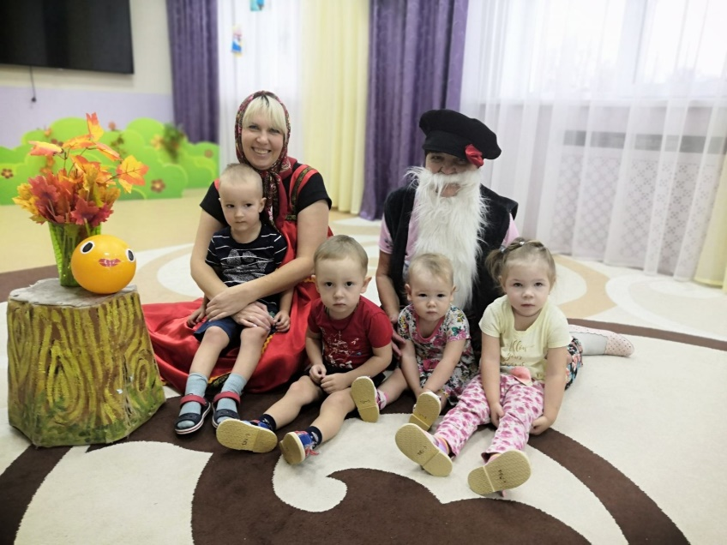
«Организации работы ранней группы в детском саду с 1 года до 2 лет»
Щукина Марина Аркадьевна,
воспитатель
первой квалификационной категории
МАДОУ «Детский сад «Радуга»
Пермский край, г. Усолье
2022 год

Slide 2
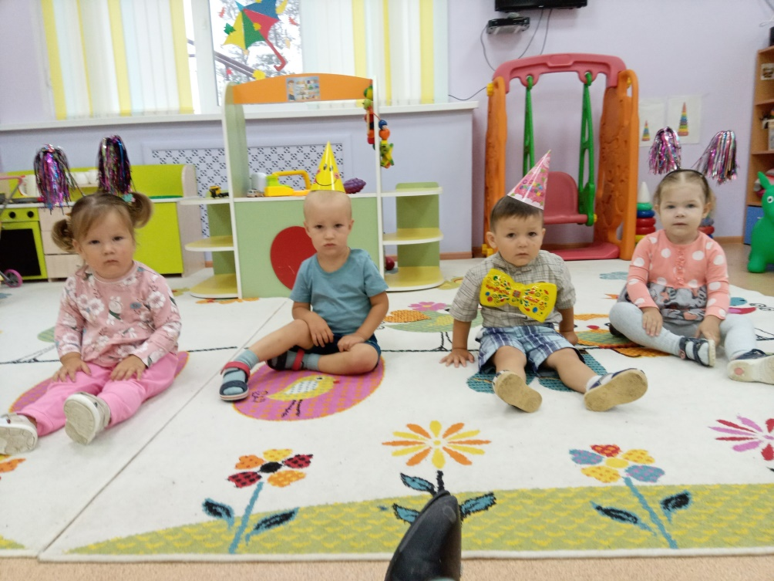
«Воспитывает всё: люди, вещи, явления, но прежде всего и дольше всего – люди. Из них на первом месте – родители и педагоги» Макаренко А.С.

Slide 3
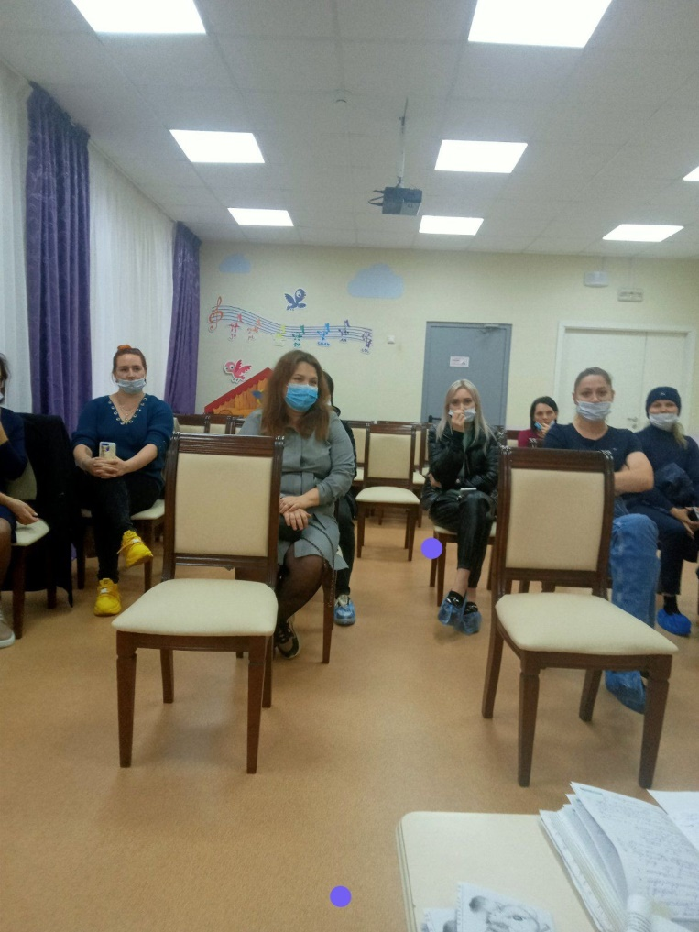
Взаимодействие с семьями
Первая родительская встреча с семьями воспитанников группы раннего возраста

Slide 4
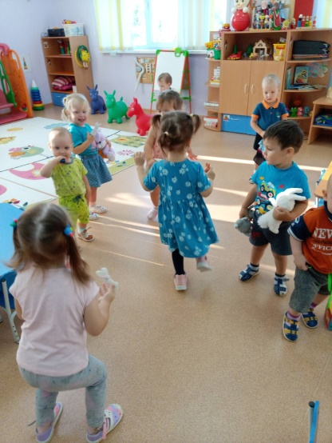
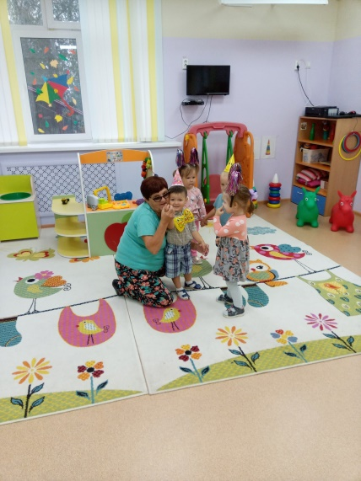
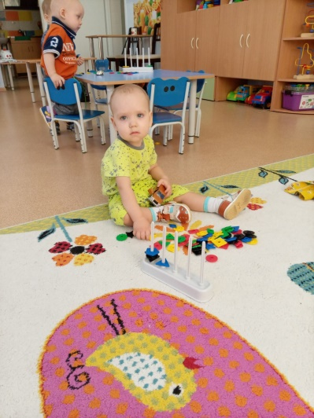
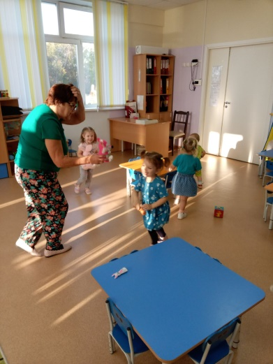
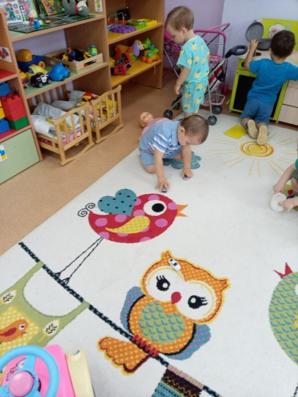
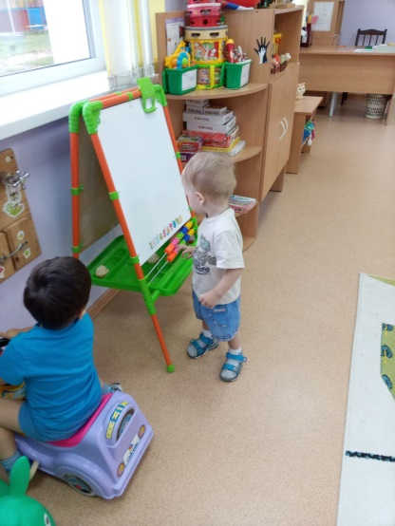
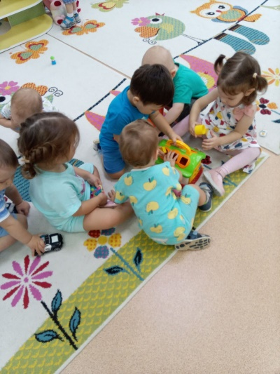
Адаптация без слез

Slide 5
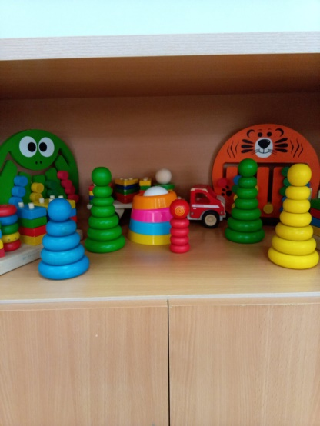
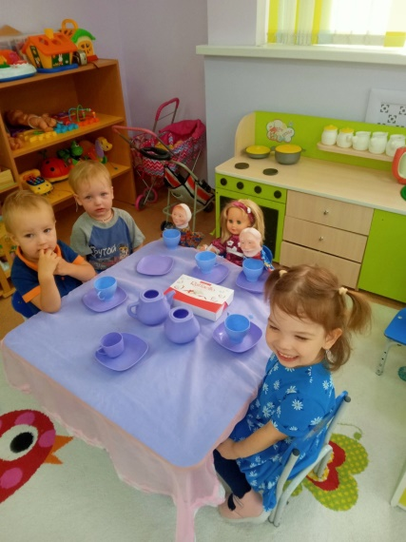
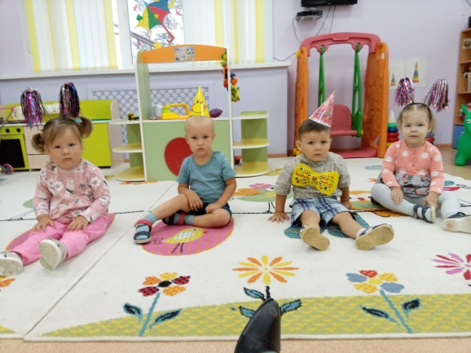
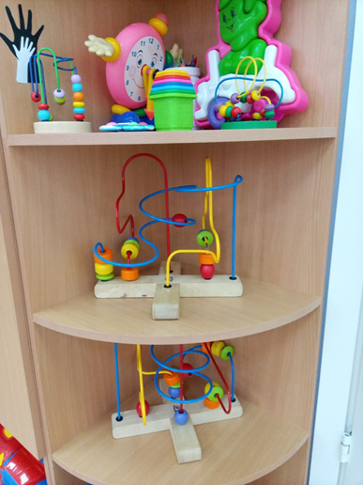
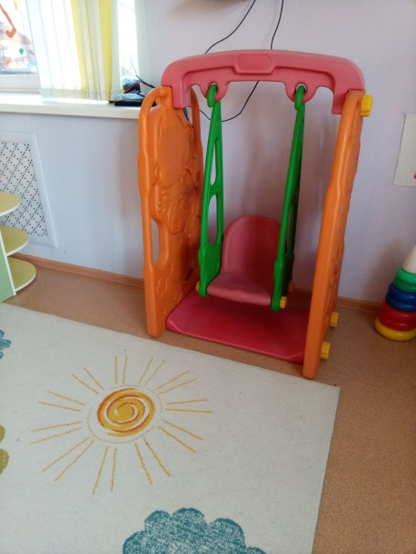
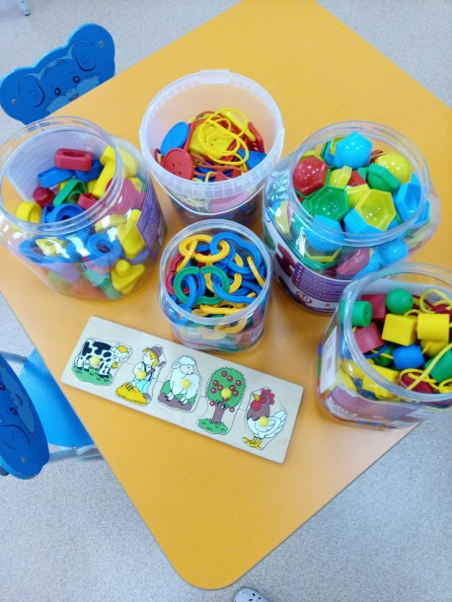
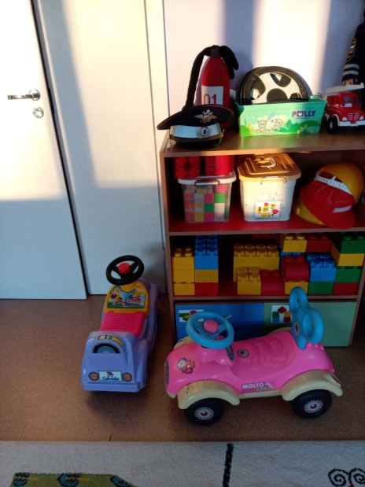
Предметно-образовательное пространство

Slide 6
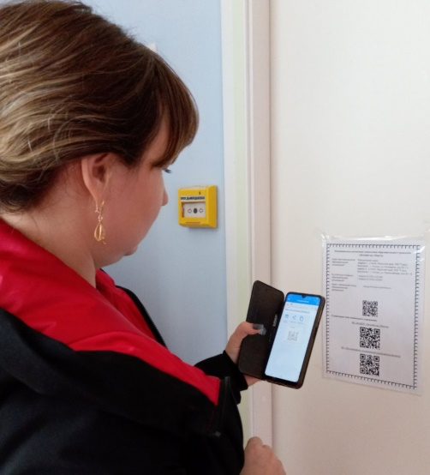
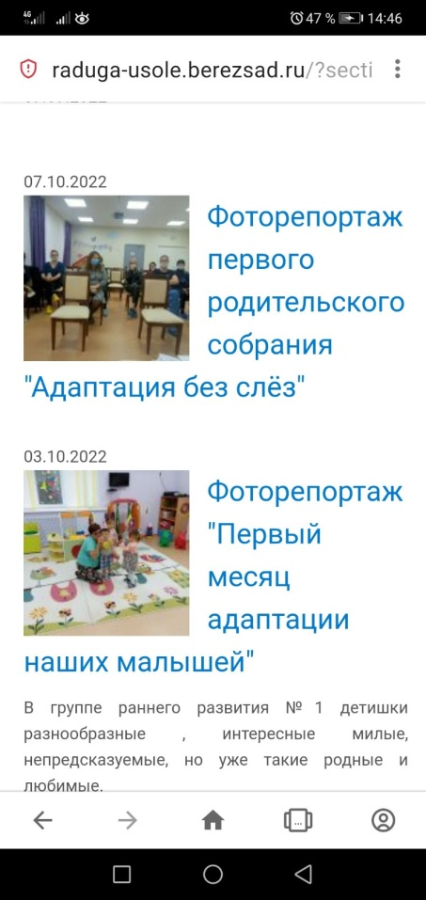
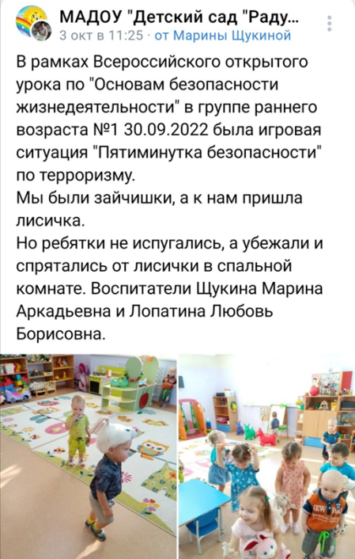
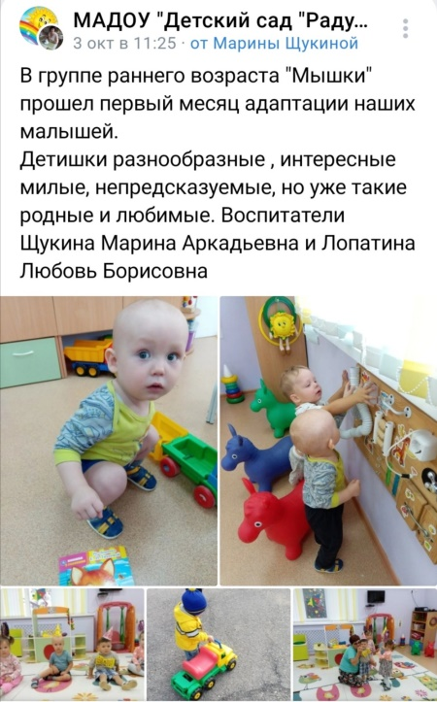
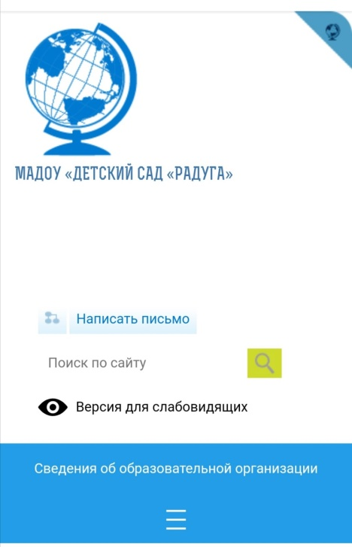
Социальная сеть МАДОУ «Детский сад «Радуга»

Slide 7
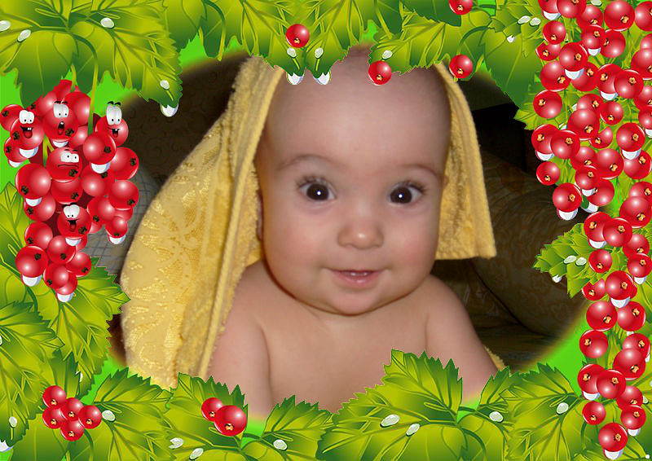
Почему так говорят? Детский сад, детский сад… Почему так говорят? Мы ведь не осинки, Мы ведь не рябинки. Вовы, Клавы, Мишеньки – Это же не вишенки! Детский сад, детский сад… Почему так говорят? Мы ведь не листочки, Мы ведь не цветочки Голубые, аленькие – Мы ребята маленькие! Детский сад, детский сад… Почему так говорят? Потому, что дружно в нем Мы одной семьей растем! Оттого и говорят: — В этом доме детский сад! (В. Товарков)

